Slide 1








RTJ De Tafels
Eén gezin één plan (1G1P) samenwerkingsverband

Slide 2

1 Gezin 1 Plan (1G1P) Vlaanderen
16 samenwerkingsverbanden
Elk kind/jongere (0-25 jaar), ouder of betrokkene met een vraag, waarbij de reguliere hulpverlening niet tijdig beschikbaar/onvoldoende en/of ontoereikend is, kan bij ons terecht. Er wordt samen met het gezin en het netwerk één gezamenlijk plan opgesteld.
Doelstellingen:
Alle jeugdhulpvragen binnen de maand opnemen
Eén plan per gezin maken
Eén aanspreekpunt bieden aan het gezin
Een flexibel ondersteuningsaanbod bieden wanneer het nodige aanbod niet direct beschikbaar is
Een eerstelijnspsychologische functie aanbieden
Meer info: één gezin - één plan
Notes:
Eén gezin - één plan - Overview (xn--ngezin-nplan-9dbaha.be)

Slide 3


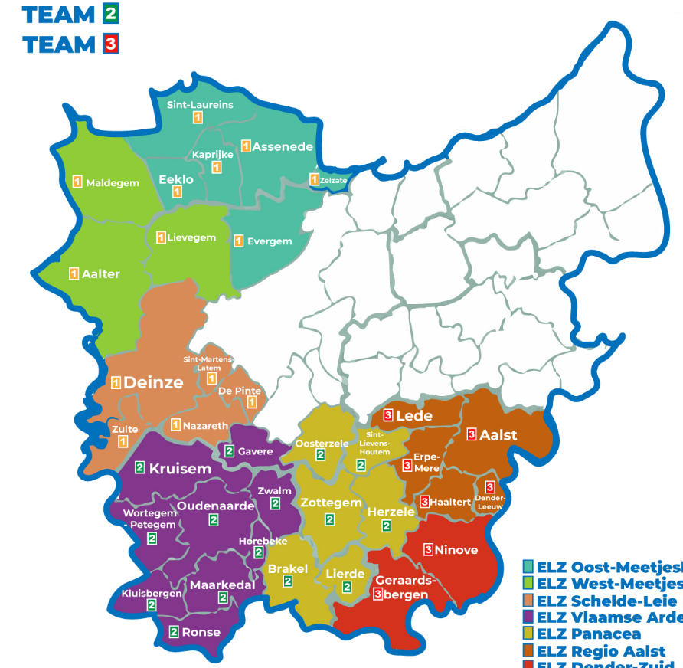

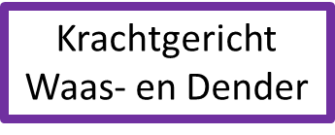



1 Gezin 1 Plan (1G1P) Oost-Vlaanderen
3 samenwerkingsverbanden

Slide 4
Wie zijn we?

Slide 5


























Wie zijn we?
Een intersectoraal netwerk - onze werkgevers
CAW, CLB, CGG, Opgroeien, VAPH

Slide 6
























Wie zijn we?
Een intersectoraal netwerk - onze partners
(niet limitatief)
Kinderpsychiaters
Psychologen
Huisartsen
Notes:
De Cocon
Corligo
Het Knipperkot
Kompas vzw
Groep Intro
Home-Start-Domo
Envia
De Katrol
Thuiszorg
Zorggarantie
Scholen
SDJ/OCJ/VK
Crisis
Compaan
OCMW
Beschutwonen jongvolwassen
Mobiel team vowassenen Pakt
Meander (PH)

Slide 7
Waarvoor staan we?

Slide 8
Waarvoor staan we?
Missie - visie
de eigen kracht van mensen
zelfredzaamheid
RTJ De Tafels vertrekt vanuit de eigen kracht van mensen, gelooft in de zelfredzaamheid van jonge hulpvragers, maar ook in de dynamiek met dierbaren uit hun omgeving en andere hulpinstanties. Want daar zitten de mogelijkheden, de groeikansen. Daar op die plek, samen rond de Tafel. Zij aan zij en altijd dichtbij, om zo iedereen in beweging te brengen.
Een overtuiging die we als samenwerkingsverband in al onze zeven Oost-Vlaamse eerstelijnszones willen laten groeien. Met onze succesverhalen als gewaardeerde inspiratiebron voor jeugdhulporganisaties over de sectoren heen. De krachten gebundeld, om de cliënt écht centraal te zetten.
Kernwaarden: moedig - creatief – aanwezig - synergiek
de mogelijkheden, de groeikansen.
samen
rond de Tafel
dichtbij
onze succesverhalen als gewaardeerde
inspiratiebron
cliënt écht centraal

Slide 9
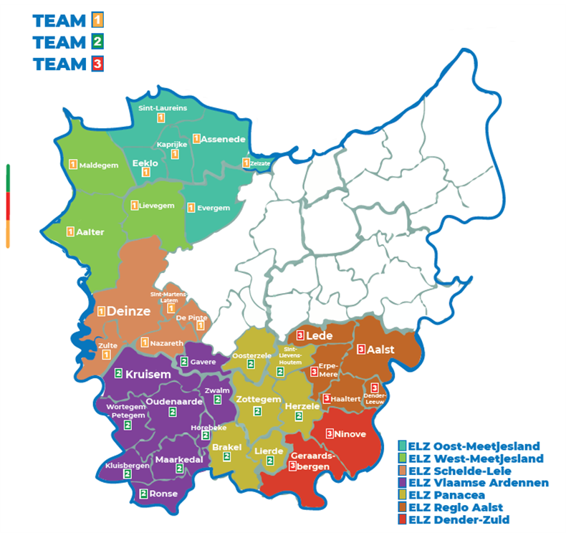
Wie zijn we?
3 intersectorale teams - 1 visie
Team 1:
ELZ Oost-Meetjesland
ELZ West-Meetjesland
ELZ Schelde-Leie
Team 2:
ELZ Vlaamse Ardennen
ELZ Panacea
Team 3:
ELZ Regio Aalst
ELZ Dender-Zuid

Slide 10
Wie zijn we?
3 intersectorale teams – 3 rollen
Casemanager (CM)
Telefonische permanentie
Faciliteren van Tafels
Beschrijven van hulp in het actieplan
Proces beëindigen in overleg met betrokkenen,
Flexibele en subsidiaire inzet

Slide 11
Wie zijn we?
3 intersectorale teams – 3 rollen
Innovatieve medewerker (IM)
Kortdurende krachtgerichte context-verbindende mobiele hulp
5 maanden
Denkpartner aan Tafel en bij overleg
Mogelijke realisering actie uit het Gezinsplan
Inhoud volledig afhankelijk van de hulpvraag

Slide 12
Wie zijn we?
3 intersectorale teams – 3 rollen
Eerstelijnspsycholoog (ELP)
Generalistische en laagdrempelige zorg bij niet-complexe psychische klachten
5 maanden
Toeleiden naar gespecialiseerde GGZ, Screening en indicatiestelling
Denkpartner aan De Tafel en bij overleg
Mogelijke realisering (psychologische) actie uit het gezinsplan

Slide 13
Wat doen we?

Slide 14
Wat doen we?
.
.
.
We engageren ons tot
Elke vraag vanuit het cliëntsysteem
Het luisteren naar de vraag/het verhaal van het cliëntsysteem
Een snel en efficiënt proces: aanmeldingen worden wekelijks besproken op het permanentie overleg en bieden een perspectiefbiedend gesprek binnen de maand
Wat doen we niet
Hoogdringende interventies
Vanuit vragen kunnen er verschillende trajecten ontstaan
Consult: geen verder traject binnen RTJ De Tafels, zet de aanmelder terug op weg en/of aan het werk, vraag kan terugkomen
Vraagverheldering: door ELP/IM/CM, waar nodig, kan resulteren in doorverwijzing, opstart ELP-traject of Tafel
Tafel: via infofiche, proberen we binnen de maand te laten doorgaan, opmaak Gezinsplan
Kortdurend traject van het Gezinsplan: maximaal 5 maand
.
.
.
.
.
.

Slide 15
In de praktijk

Slide 16
In de praktijk
Wanneer denk je aan RTJ De Tafels?
Bij zorgen van en rond kinderen en jongeren van 0 tot 25 jaar
De cliënt wil een veranderingsproces
Reguliere hulpverlening is niet tijdig beschikbaar/onvoldoende en/of ontoereikend
Er is generalistische hulp nodig
Er is nood aan verbinding
Volgende principes kunnen toegepast worden
  Regie bij het cliëntsysteem
  Ruimte voor krachtgericht werken
  Opbouw netwerk rond cliëntsysteem
Gezinsdynamieken
Reflecteren op eigen handelen
Nieuwsgierige vragen stellen
Luisteren
Netwerk opbouwen
Normaliseren
Werken aan bewustwording
Er zijn voor mensen
Werken aan verbinding
Zoeken naar krachten
Notes:
Concrete voorbeelden:
Verbinding tussen gezinsleden
Trauma in verleden (agressie, misbruik, …)
Rouw en verlies
Suicide
Depressie
(Gevolgen van) Verslaving (alcohol, drugs, medicatie, gokken,…)
Psychische problemen ouder
Psychische problemen kind
Kopp kinderen (ouders ook die kopp kind waren)
Scheidingen
Draagkracht-draaglast
Ontwikkelingsstoornissen
Positie ouder-kind (duplo’s)
Opvoedingsvragen
Nieuw samengesteld gezin
Relaties (impact op opvoeding)
Financiële problemen
Schoolse problemen
Sociale media en de gevaren/veiligheid
(Phishing, grooming, sexting…)
Gamen (verslaving, impact op schoolse)
Medische problemen van ouder of kind (ongeval, operaties, chronische ziektes, vermoeidheid, impact op werk en inkomen, verlies van mogelijkheden)
Mentale beperkingen ouder of kind
Schooluitval
conflictueuze scheidingen
Gedragsmoeilijkheden
omgaan met en leren aanvoelen van emoties
Geweldloze communicatie
geweldloos verzet
Mildheid in het ouderschap
Veiligheid in het gezin
communicatie (emoties bespreekbaar maken maar ook bijvoorbeeld huisregels, elkaar leren kennen,...)
inzicht in dynamieken in een systeem
Psycho-educatie rond ASS, ADHD
Emotieregulatie & Emotiedifferentiatie
Structuur en Ritme inbouwen via dagroutines
Veerkrachtig ouderschap
Nieuwe Autoriteit/Geweldloos Verzet
Angst
Ontwikkelingsfasen van -9mnd tot 26jr
Stress-Tolerantie/Overprikkeling en hoe daarop te reageren en wat te doen wanneer je denkt richting crisis te gaan
Valideren vs accepteren
Emotieregulatie
Faalangst
Zelfverwonding
Zelfmoordideeën, donkere gedachten
zelfwaardegevoel
Bespreekbaar maken van contextuele problemen
toewerken naar een tafel
trauma
grensoverschrijdend gedrag
Pesten en gepest worden

Slide 17

In de praktijk
Wie kan aanmelden?
09 376 70 58 op dinsdag en donderdag van 09u00-12u30
Gevarieerde instroom
Cliëntsysteem: minderjarige, ouders, opvoedingsverantwoordelijke, personen uit de leefomgeving van de minderjarige die met hen samenwonen
Voorveld: OCMW, huisarts, HvhK, OverKop, mutualiteit
Belendende hulpverlening: ziekenhuizen, privé zoals therapeuten en psychiaters
School
Brede instap: K&G, CAW, CLB
Rechtstreeks Toegankelijke Jeugdhulp
Gemandateerde voorzieningen: OCJ, VK
Sociale dienst Jeugdrechtbank
Crisis: crisisnetwerk, crisisteam, Radar crisis
…

Slide 18
In de praktijk
Wat verwachten we?
Als aanmelder
Is de cliënt op de hoogte dat je naar ons belt en wenst verandering
Vertrek je vanuit de vraag van de cliënt
Ben je bereid mee na te denken/op te volgen/blijf je betrokken
Ben je aanwezig op de Tafel
Als hulpverlener aan Tafel
Neem je actief deel aan het gesprek
Zet je je eigen expertise in en denk je los van aanbod
Zoek je samen naar mogelijkheden
Werk je mee aan de co-creatie

Slide 19

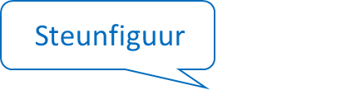

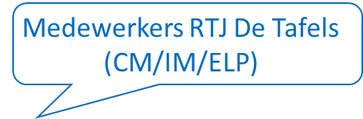


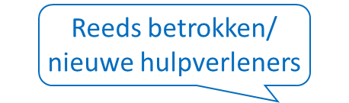

Slide 20
Waarvoor staan we?
We gaan aan de slag met
Elk kind/jongere (0-25 jaar), ouder of betrokkene met een vraag, waarbij de huidige hulpverlening onvoldoende of onbestaande is, kan bij ons terecht.
We geloven
In ieders krachten
In de mogelijkheden van het cliëntsysteem en hun netwerk
In regie bij het cliëntsysteem
In good practices
Wat vinden we belangrijk
Samenwerking (met cliënten, mensen die voor hen belangrijk zijn, partners, context, netwerk)
Co-creatie tussen de cliënt en zijn netwerk, de partners en de medewerkers van RTJ De Tafels
Transparante en open communicatie
.
.
.
.
.
.
.
.
.

Slide 21
Blijf op de hoogte van onze werking

Slide 22



Blijf op de hoogte
Media
Website: www.rtjdetafels.be
Sociale media: RTJ De Tafels | Facebook
Nieuwsbrief: alle trimestriële nieuwtjes van RTJ De Tafels in jouw mailbox https://dashboard.mailerlite.com/forms/339660/90150717800580854/share

Slide 23
Blijf op de hoogte
Contactgegevens
Algemeen coördinator: Sarah Reynaert
T: 0478/78 98 37
M: sarah.reynaert@netwerkdetafels.be
Teamcoach team 1: Stefanie Ryckaert
T: 0470/21 71 80
M: stefanie.ryckaert@netwerkdetafels.be
Teamcoach team 2: Kaat Vervoet
T: 0485/21 33 47
M: kaat.vervoet@netwerkdetafels.be
Teamcoach team 3: Liesbeth Sevenoy
T: 0493/51 94 29
M: liesbeth.sevenoy@netwerkdetafels.be
Op de website vind je alle contactgegevens van onze medewerkers​

Slide 24
Blijf op de hoogte
Contactgegevens
Stafmedewerker: Yadira Windels
T: 0492/34 02 80
M: yadira.windels@netwerkdetafels.be
Financieel stafmedewerker: Machteld De Deckere
T: 0472/03 30 52
M: machteld.dedeckere@netwerkdetafels.be
Kernpartner: Tom Walgraeve
T: 0473/66 62 46
M: tom.walgraeve@netwerkdetafels.be
Op de website vind je alle contactgegevens van onze medewerkers

Slide 25
Bedankt voor jullie tijd!
Zijn er vragen?
Alle feedback is welkom

